Slide 1


Что такое Философия языка?

Slide 2
Философия языка — раздел философии, предметом которого является изучение оснований и пределов зависимости познавательного процесса от языка.

Slide 3
Для современной философии язык — одна из важнейших тематик. В рамках аналитической философии язык является единственным достойным всяческого внимания предметом исследования. Для других философских направлений язык — очень важная тема.

Slide 4
Считается, что сейчас на земном шаре свыше 2000 различных естественных языков, т.е. языков, возникших в процессе общения наций, народов, социальных групп людей. А число искусственных языков (математики, логики, программирования) вообще трудно сосчитать.

Slide 5
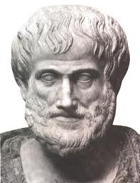
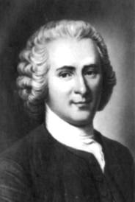
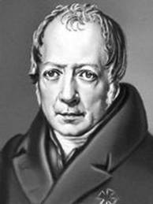
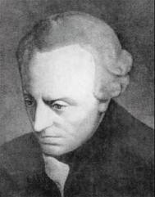
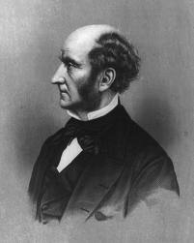
Общие положения
Философия языка — одно из наиболее влиятельных направлений современной западной философии, в центре внимания которого представление о языке как ключе к пониманию мышления и знания. Предшественниками философско-лингвистического направления были Аристотель (трактат «Категории»), И. Кант (разработка категорий рассудка), Ж. Ж. Руссо (идеи о происхождении письменности), Дж. Милль (вклад в теорию референции), В. Гумбольдт и другие.

Slide 6
Переход от философской классики к периоду философии языка связан с изменением объекта исследования: на место «идей» приходят лингвистические сущности — предложения и термины. Познающий субъект зачастую сдвигается на периферию познавательного процесса или вообще устраняется, и дискурс начинает рассматриваться как автономный.

Slide 7
В то же время так называемый «лингвистический поворот» характерен для чрезвычайно широкого спектра современных линий развития философии, в него попадают феноменология и герменевтика, структурализм и постструктурализм.
Современная философия считает в принципе проблематичным отвлекаться от языкового аспекта философских проблем. Начиная со второй половины XX века, все основные разделы философии испытывают как минимум стилистическое влияние философско-лингвистических ходов мысли.

Slide 8
Современное философское понимание языка
Феноменология;
Аналитизм;
Герменевтики;
Постмодернизм;

Slide 9
Феноменологи на первое место ставят анализ работы сознания. Язык оказывается знаковым выражением работы сознания. Важно, чтобы высказывания были полновесными знаками выработанных сознанием образцов, эйдосов.

Slide 10
Аналитики понимают проблему иначе, чем феноменологи. Для них все богатство жизни содержится в языке. Неразумно поэтому ставить вопрос о том, что именно выражает язык и достаточно ли полно. Все богатство сознания и практики человека изначально дано в языке. Философия — это не что иное, как философия языка. Аналитик в понимании языка всегда стремится к ясности, такое стремление является его идеалом.

Slide 11
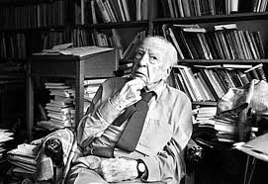
Герменевтики также занимают своеобразную позицию. Подобно философам античности они сопоставляют сущность предметов и язык. Но если античные философы, например Платон, считали, что язык есть выражение сущности, то герменевтики понимают язык как само бытие сущности. «Язык — это универсальная среда, в которой осуществляется само понимание»,—
подчеркивает Гадамер.

Slide 12
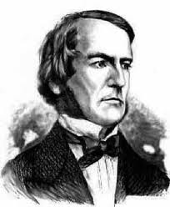
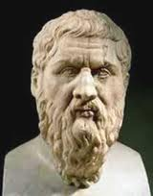
История
Философия языка берет свое начало в работах Платона и Аристотеля, в книгах средневековых авторов, логико-математических разработках Дж. Буля и Дж. Милля.

Slide 13
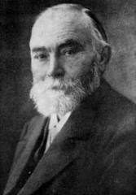
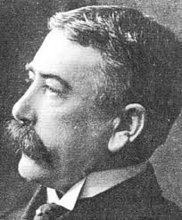
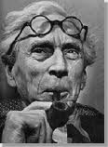
Основные проблемы и понятия современной философии языка были сформулированы в трудах Г. Фреге, Дж. Мура и Б. Рассела, а таrже в «Курсе общей лингвистики» Фердинанда де Соссюра.

Slide 14
Этапы становления философии языка:
80-е гг. XIX века — 30-е гг. XX века. Борьба с неогегельянством, обоснование философско-лингвистических методов анализа.
Идея Л. Витгенштейна, развивавшего теории Б. Рассела, Дж. Мура, Г. Фреге и других авторов, о том, что философия — это процедура «логического прояснения мыслей», устранение псевдопроблемных ситуаций из процесса познания. Зарождение концепций логического позитивизма в Венском кружке (М. Шлик, О. Нейрат, Р. Карнап, Г. Хан, Ф. Вайсман, К. Гёдель, Г. Фейгль, а также сотрудничавшие с ними Г. Рейхенбах, Ф. Франк, А. Айер и др.), занимавшемся проблемами логического анализа науки.
Попытки свести теоретические положения к некоторым базовым предложениям, эмпирическим по содержанию.

Slide 15
Начиная с конца 30-х гг. ХХ в. по 60-е гг., поворот от логических моделей философско-лингвистического исследования к анализу повседневных языков («поздний» Л. Витгенштейн, Дж. Остин). Возникновение концепции «языковых игр» как правил, складывающихся в процессе человеческой деятельности и выражающих принципы жизни человека в целом. Развитие теории речевых актов Г. Райла, П. Стросона и других, которые полагали, что сама логика и структура языка базируются на некоторых культурологических предпосылках. Одно из важных мест в этот период занимает теория значения и референции (анализа онтологических, научных, этических, религиозных утверждений), которую разрабатывали С. Крипке, Д. Каплан, Х. Патнэм и другие и смысл которой заключен в том, что язык зависит от внешних, социальных феноменов, противостоящих внутренним явлениям (таким как мышление)

Slide 16
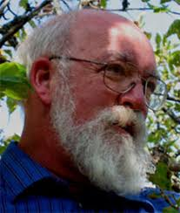
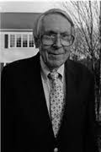
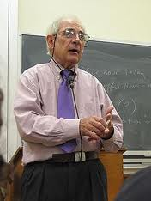
В период 70-х — 90-х гг. ХХ в. философия языка становится во многом психологически ориентированным знанием (работы Я. Хинтикки, Дж. Сёрла, Д. Даннета и др.). На первое место выходят философские проблемы сознания и философия психологии.

Slide 17
В философии языка наиболее значимыми оказались три концепции:
1) философия имени,
2) философия предложения (или высказывания),
3) философия языка как ценностных установок личности.

Slide 18
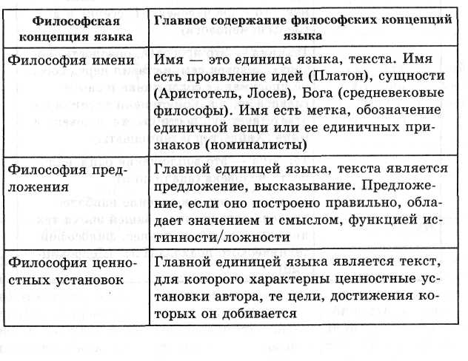

Slide 19
ФИЛОСОФИЯ ИМЕНИ
Согласно философии имени, мир рассматривается как имя; имя — символ мира. Философия имени весьма характерна для философии античности и средних веков, а также культивируется и в наши дни.
Для Платона имя подражает прежде всего сущности. Первоначально даже по своему звучанию слова были похожи на предметы, т.е. на свои значения

Slide 20
Философия предложения
Философия предложения — это важнейший этап в развитии философии языка, для которого характерен обостренный интерес к семантике (теории значения и смысла) и синтаксису (сочетанию слов в предложении). Философия предложения дополняет философию имени.
Стратегической целью философии предложения является достижение максимальной ясности в понимании языка. Язык должен быть ясным, как условие математической задачи; нет такого математика, который бы не потребовал уточнения условия задачи при обнаружении в нем неточностей, двусмысленностей.

Slide 21
ФИЛОСОФИЯ ЦЕННОСТНЫХ УСТАНОВОК
Очень часто предложение является выражением ценностной установки личности, оно обладает особым прагматическим смыслом. Прагматика — это такая философия языка, которая изучает содержащиеся в высказываниях ценностные установки личности. Философию языка как ценностных установок можно назвать одним словом — прагматика.
С ценностными установками, своими и других людей, человек имеет дело на каждом шагу, всегда, когда в поле его действия попадают ценности. В этой связи в философии языка предстоит сделать очень многое. Философы выясняют, как можно сказать о ценностях, какая логика при этом используется, связаны ли между собой значение предложения и его прагматический, ценностный смысл, как на основе анализа предложений с прагматическим смыслом лучше понять сами эти смыслы и т.д.

Slide 22
Практическое и Коммуникативное назначение языка
Практическая функция языка состоит в обеспечении успеха практики. Одно из важнейших назначений языка — обеспечить успешную коммуникацию людей. Языковая коммуникация (связь) предполагает установление контакта между людьми, развитие способности взаимопонимания. Как известно, процесс языковой коммуникации весьма сложен.
Известное стихотворение Ф.И. Тютчева знаменито не случайно — оно указывает на трудности языковой коммуникации:
Как сердцу высказать себя?
Другому как понять тебя?
Поймет ли он, чем ты живешь?
Языковое понимание требует согласованности языка говорящего и языка слушающего. В одних случаях люди понимают друг друга с полуслова, в других — понимание наступает после диалога, дискуссии, взаимной
«притирки».

Slide 23
Подведём итог
Язык — символ всей нашей жизни.
Философия языка содержит три наиважнейшие концепции: философию имени, философию предложения, философию ценностных установок.
Согласно философии имени, слова являются выражениями сущности вещей или же простыми обозначениями.
Согласно философии предложения, истинное повествовательное предложение обладает значением и смыслом и построено по правилам грамматики (синтаксиса).
Согласно философии ценностных установок, предложение обладает ценностным (практическим) смыслом.
Язык обладает практическим и коммуникативным назначением.

Slide 24

философия языка — это не просто отдельно взятое направление философских исследований (хотя возможны и более узкие определения, отождествляющие философию языка только с аналитической философией), но и особый стиль философского мышления, который связан с преимущественным интересом к вопросам о способах построения теорий и с изучением принципов упорядоченности средств выражения знаний.

